Slide 1


Robotic Simulator Controller

Slide 2
Overview
V-REP, scenes, scripts and controlling objects remotely, by Tobias Bauer
Development problem and Server adapter solution, by Pongwanit Jeaperapong
App and hardware, by Rui Choo

Slide 3
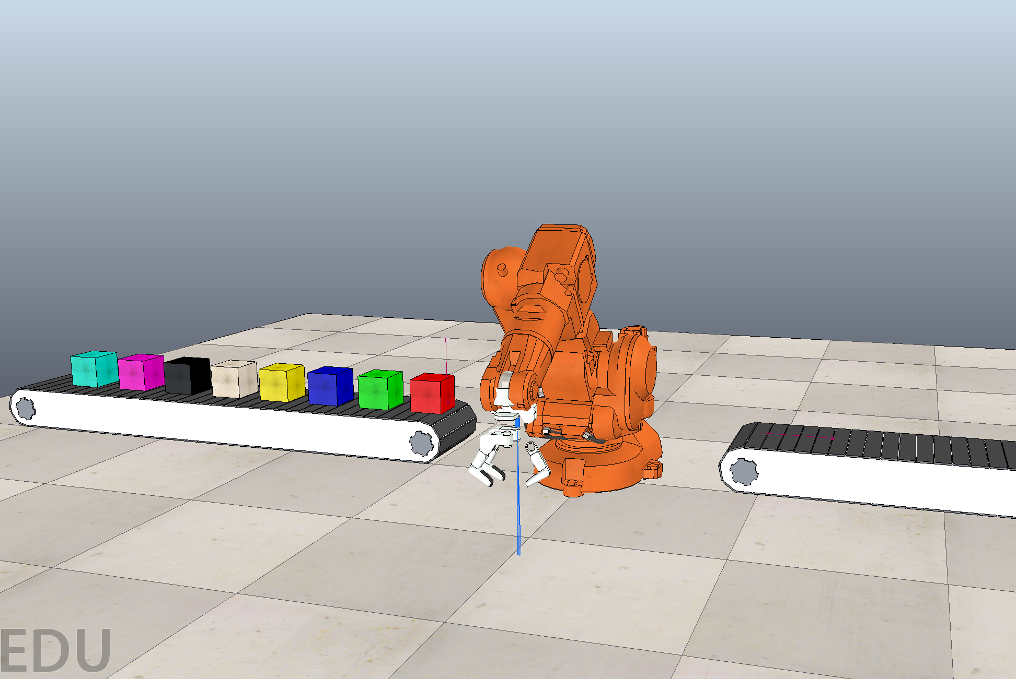
The Scene
IRB_140 Robot
Gripper
Vision Sensor
Blocks
Conveyor belts
Conveyor belt sensors

Slide 4
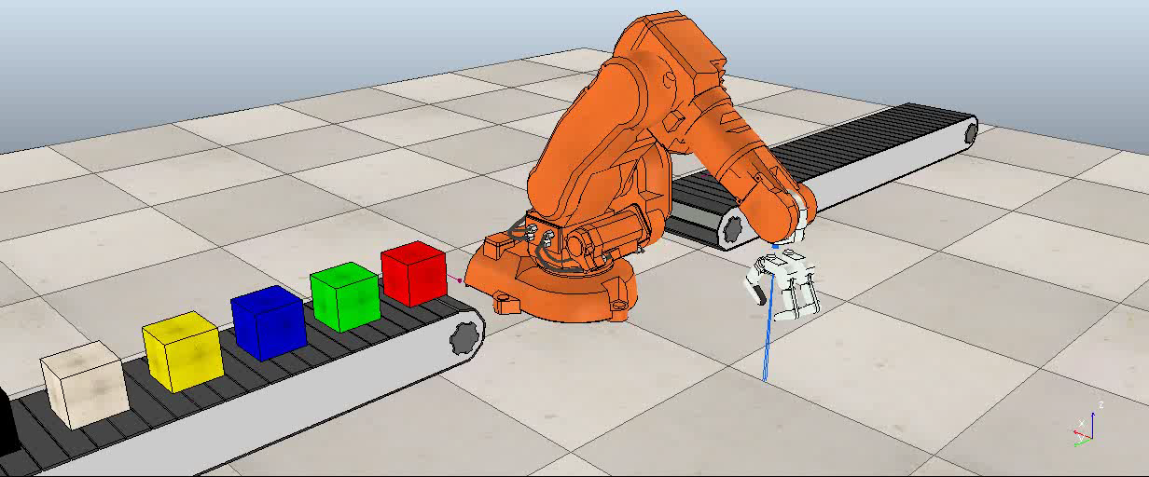
The Task

Slide 5
Simulation scripts
Written in LUA
Main Script
Necessary for Simulation to run
Handles all calls to child scripts
Child scripts
Attached to models
Non-threaded/threaded child scripts
➔recommended to use non-threaded:
actuation
sensing
initialisation
restoration

Slide 6
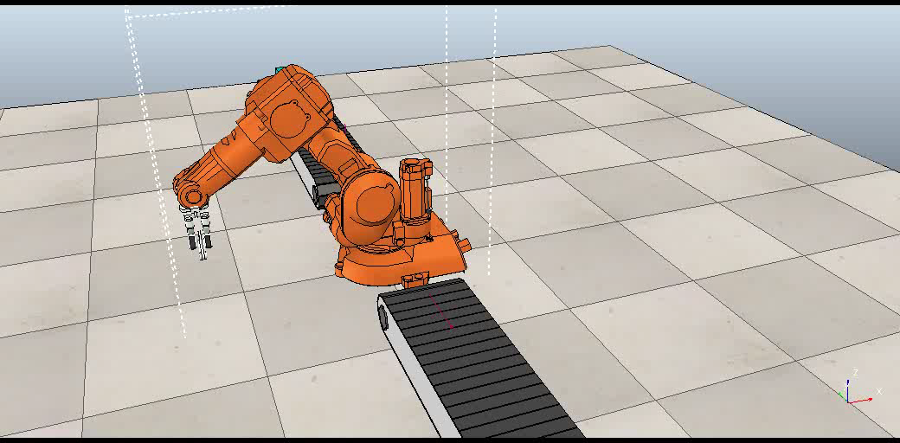
Controlling the robot
IRB 140 child script (pseudo code)
Java Program
Set signal
Initialisation -------------------------
signal move = 0
-----------------------------------------
Actutation ---------------------------
If signal “move“ != 0
rotate(signal move)
-----------------------------------------
function rotate (velocity)----------
jointOrientation += velocity
-----------------------------------------

Slide 7
libremoteApiJava native library problem
.dll for Windows
.so for Linux
.dylib for macOS
All for x86-64 CPU architecture
libremoteApiJava.so provided do not run on Android ARM
“java.lang.UnsatisfiedLinkError”

Slide 8
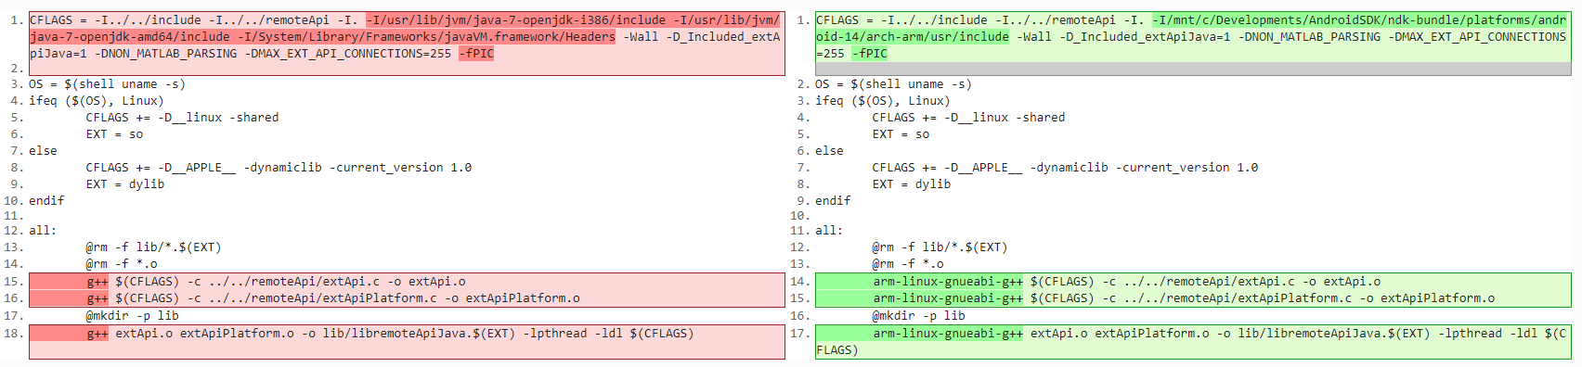
Trying to recompile for ARM
Installing arm-linux-gnueabi-g++
Editing makefile
Change from gcc++ to arm-linux-gnueabi-g++ and
Change include directory from OpenJDK to Android NDK ARM
Original Modified

Slide 9
Trying to recompile for ARM
“java.lang.UnsatisfiedLinkError: dlopen failed: library "libpthread.so.0" not found”
extApiPlatform.c line 50: #include <pthread.h>
Android has no libpthread.so.0
Desktop Linux has libpthread.so.0

Slide 10






Server Adapter Solution
2.Translate command to V-REP API call
3.Send V-REP API call
4.Robot moves
1.Send custom command
6.Forward related data
5.Send related data

Slide 11
Example of Translation
“SIMULATION\n1\n” -> vrep.simxStartSimulation
“SIMULATION\n2\n” -> vrep.simxPauseSimulation
“MOVEMENTDATA\n*number*\n*number*\n” ->
vrep.simxSetFloatSignal(…,”rotate”,…) and vrep.simxSetFloatSignal(…,” moveUpDown”,…)
“MOVEMENTDATAVIABUTTON\n*string* \n” ->
vrep.simxSetFloatSignal(…,”rotate”,…) or vrep.simxSetFloatSignal(…,” moveUpDown”,…)
“GRIPPERDATA\n*number*\n” ->
vrep.simxSetFloatSignal(…,” closeGripper”,…)

Slide 12
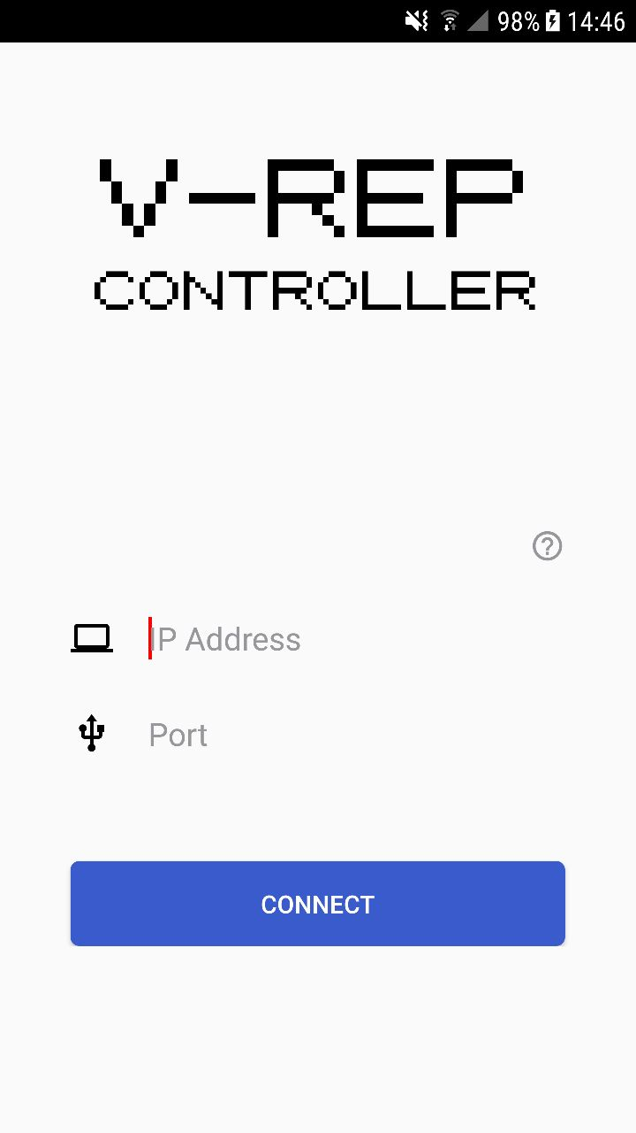

Slide 13
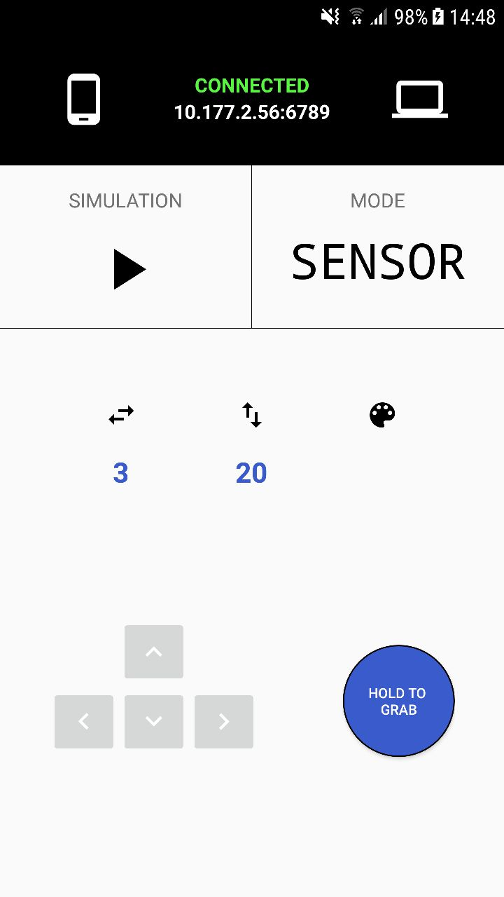

Slide 16
Android Sensors
Accelerometer
Gyroscope
Rotation Vector

Slide 17
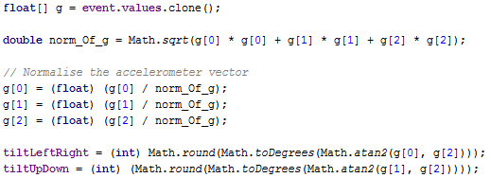
Android Sensors
Accelerometer
Available in virtually all devices
Uses much less battery than the gyroscope

Slide 18
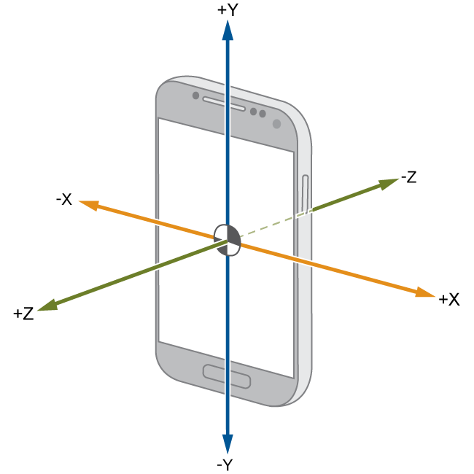

Slide 19
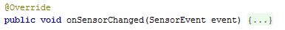

Slide 20
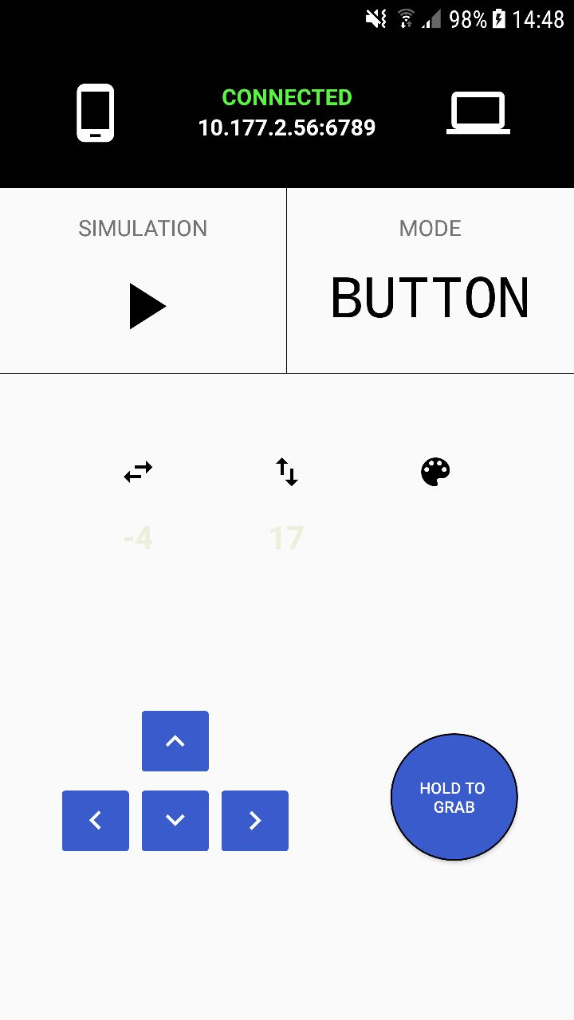

Slide 21
Dr. rer. nat. Erika Mustermann
München, 27. März 2015

Slide 22
Dr. rer. nat. Erika Mustermann
München, 27. März 2015

Slide 23
Dr. rer. nat. Erika Mustermann
München, 27. März 2015

Slide 24

Referent
Technische Universität München
Fakultät für Muster
Lehrstuhl für Muster
Ort, Datum (Schreibweise: 00. Januar 2015)

Slide 25
Dr. rer. nat. Erika Mustermann
München, 27. März 2015

Slide 26
What is V-REP?
Robot simulator with IDE
Objects controlled via embedded script over
plugin
ROS node
custom solution
remote API client
Controllers can be written in
C/C++
Python
Matlab
Octave
Java
Lua

Slide 27
Dr. rer. nat. Erika Mustermann
München, 27. März 2015

Slide 28
Gültigkeit der Masterfolien
Dieser Folienmaster gilt bei offiziellen Präsentationen im Rahmen der TUM. Es ist darauf zu achten, dass wir uns in einem durchgängigen Layout präsentieren.
Abweichungen vom vorgegebenen Layout bitte auf ein Minimum reduzieren.

Slide 29
Grundlage der Masterfolien
Als Grundlage dient der Corporate Design Style Guide der TUM. Die Präsentationsvorlage ist auf gute Lesbarkeit und klare Darstellung von Informationen optimiert.

Slide 30
Hier steht eine Überschrift max. 2-zeilig
Als Grundlage dient der Corporate Design Style Guide der TUM. Die Präsentationsvorlage ist auf gute Lesbarkeit und klare Darstellung von Informationen optimiert.

Slide 31
Schrift
Das Grundprinzip ist, Informationen bestmöglich zu transportieren. Dazu muss vor allem die Schrift einheitlich und für alle im Raum lesbar sein.
Schriftart: Arial
Schriftgrößen:30 | 22 | 16 | 12
Zeilenabstand: 1,15mm
Die Einstellungen sind in den Textfeldern und Textfeldvorlagen dieses ppt-Masters als Standard eingestellt. Bei Diagrammen und Tabellen muss die Schriftgröße ggf. angepasst werden. Für Auszeichnungen im Fließtext kann auch fett markiert werden.
Bei großer Distanz bzw. kleinem Präsentationsmedium kann der Schriftgrad notfalls proportional erhöht werden.

Slide 32
Farben
Als erstes soll mit schwarz und weiß gearbeitet werden. Für Aufwändigere Darstellungen sind Farben mit Bedacht und in möglichst geringem Umfang einzusetzen.
In diesem Folienmaster ist die Farbpalette festgelegt.
Zuerst mit den Primärfarben arbeiten.
Für z.B. komplexe Diagramme stehen nochSekundärfarben zur Verfügung.
Gering im Einsatz sind die Akzentfarben.

Slide 33
Farben
Als erstes soll mit schwarz und weiß gearbeitet werden. Für Aufwändigere Darstellungen sind Farben mit Bedacht und in möglichst geringem Umfang einzusetzen.
In diesem Folienmaster ist die Farbpalette festgelegt.
Zuerst mit den Primärfarben arbeiten.
Für z.B. komplexe Diagramme stehen nochSekundärfarben zur Verfügung.
Gering im Einsatz sind die Akzentfarben.

Slide 34
Thank you for your attention

Slide 35
Aufzählung
Bei kleinen Aufzählungen auf Aufzählungszeichen verzichten und ggf. zusätzliche Leerzeile
Nur die wesentlichen Punkte nennen und Themen auf verschiedene Seiten splitten.
Punkt 1
Punkt 2
Wenn Unterpunkte in einer Aufzählung nötig sind ist ein Einrücken mit – möglich
Unterpunkt 1
Unterpunkt 1
Unterpunkt 2
Bei größeren Listen die Standardeinstellung • verwenden
Unterpunkt 1
Unterpunkt 2
Unterpunkt 3

Slide 36
Bilder - Allgemein
schlichte Darstellung von Informationen
reduzierte Farben
Rahmen und Überlagerungen nach Möglichkeit vermeiden

Slide 37
Bilder
Überschrift 2
Hier steht ein einleitender oder beschreibender Fließtext und nach Wunsch eine Aufzählung
Punkt 1
Punkt 2
Punkt 3
Punkt 4

Slide 38
Bilder
Bildbeschreibung oberer Bildrand: Begrenzung durch Text

Slide 39
Bilder
Bildbeschreibung oberer Bildrand: Begrenzung durch Text

Slide 40
Nicht formatfüllende Bilder
Weißer bzw. transparenter Hintergrund mit genug Freiraum anordnen

Slide 41
Bilder Format füllend - maximale Bildgröße

Slide 42
Nicht Format füllende Bilder
Alternativ mit formatfüllendem Hintergrund: 5 % schwarz
Beschriftungen können zusätzlich neben den Bildern angebracht werden
Bilderklärung

Slide 43
Tabelle – Beispiel 1
Tabelle ohne Farbe und kein Rand innerer Seitenrand links 0 cm, oben z.B. 0,5 cm (für genug Zeilenabstand innerhalb)
Ø - Strecke | 39 km/Tag (14.360 km/Jahr)
Ø - Geschwindigkeit | 25 km/h
Ø - Verfügbare Ladezeit | 22 h/Tag
Kosten | Kleinwagen mit Verbrennungsmotor
Einsatzgebiet | Stadt und Umland

Slide 44
Tabelle – Beispiel 2
Tabelle mit schwarzem Rand innerer Seitenrand links 0,15 cm, oben z.B. 0,5 cm (für genug Zeilenabstand innerhalb)
Ø - Strecke | 39 km/Tag (14.360 km/Jahr)
Ø - Geschwindigkeit | 25 km/h
Ø - Verfügbare Ladezeit | 22 h/Tag
Kosten | Kleinwagen mit Verbrennungsmotor
Einsatzgebiet | Stadt und Umland

Slide 45
Diagramme – Beispiel 1
Nach Möglichkeit linksbündig bleiben Unnötige Striche und Balken vermeiden

Slide 46
Diagramme

